Slide 1


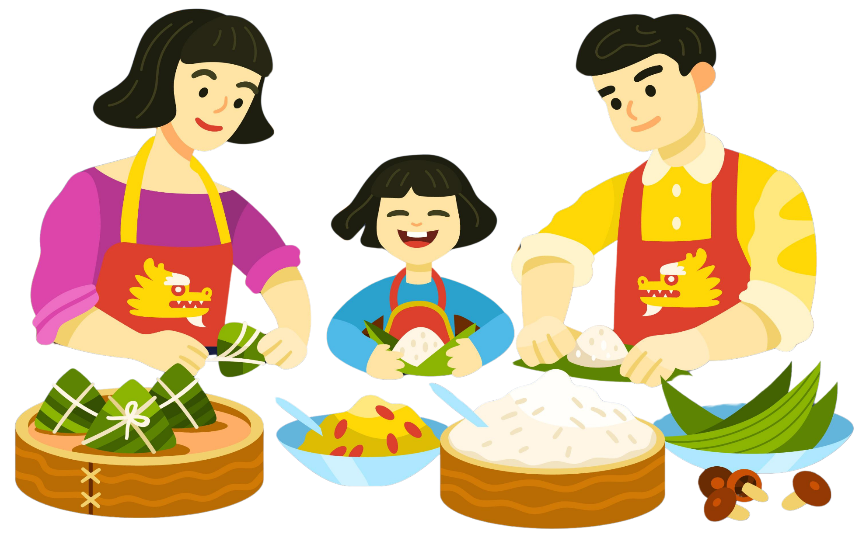

Slide 2



Slide 3
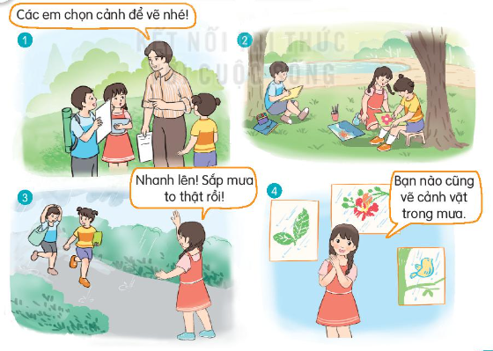
1. Quan sát tranh, nói nội dung từng tranh.

Slide 4
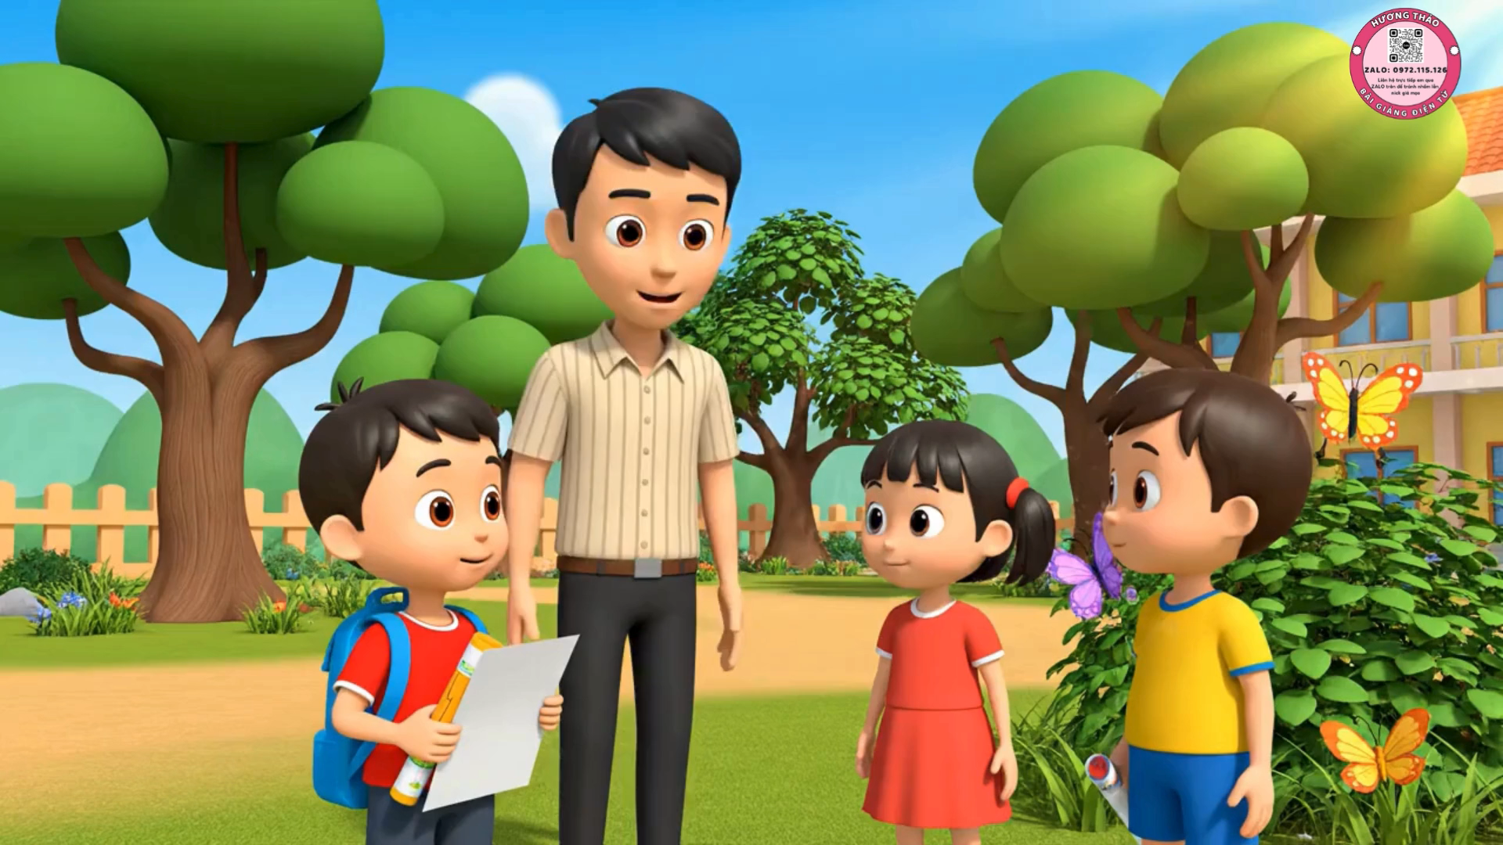

Slide 5
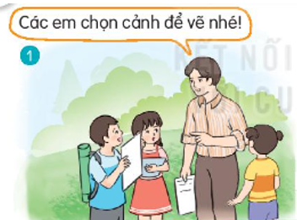
Kể về một giờ học vẽ ngoài trời của các bạn học sinh. Thầy giáo nhắc các bạn hãy quan sát và chọn cảnh mình thích nhất để vẽ.

Slide 6
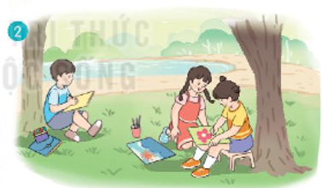
Dưới một gốc cây, một bạn nữ đã vẽ xong bức tranh về nặt trời. Một bạn nữ khác đang vẽ tranh bông hoa đỏ thắm. Ở một gốc cây gần đó, một bạn nam cũng rất chăm chú với bức vẽ của mình.

Slide 7
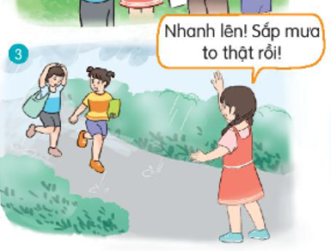
Cả lớp đang vẽ thì trời đổ mưa. Các bạn vội vàng gọi nhau tìm chỗ trú.

Slide 8
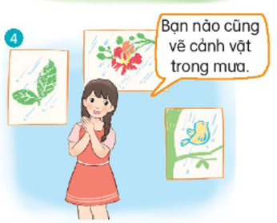
Bức tranh của các bạn rất đặc biệt. Vì bạn nào cũng vẽ cảnh vật trong mưa. Bông hoa nở trong mưa. Chiếc lá trong mưa và cả chú chim đứng trú mưa dưới tán lá.

Slide 9

2. Dựa vào sơ đồ dưới đây, nói về một hoạt động ngoài trời mà em được chứng kiến hoặc tham gia.
Giới thiệu về hoạt động
Đó là hoạt động gì? (ví dụ: tập thể dục, thi đấu thể thao, biểu diễn văn nghệ, giờ học tại vườn trường,…)
Hoạt động diễn ra ở đâu, khi nào? Những ai tham gia?
Nói về một hoạt động ngoài trời
b. Nêu diễn biến của hoạt động:
Việc gì diễn ra đầu tiên?
Những việc gì diễn ra tiếp theo?
Hoạt động kết thúc như thế nào?
c. Nêu nhận xét về hoạt động

Slide 10


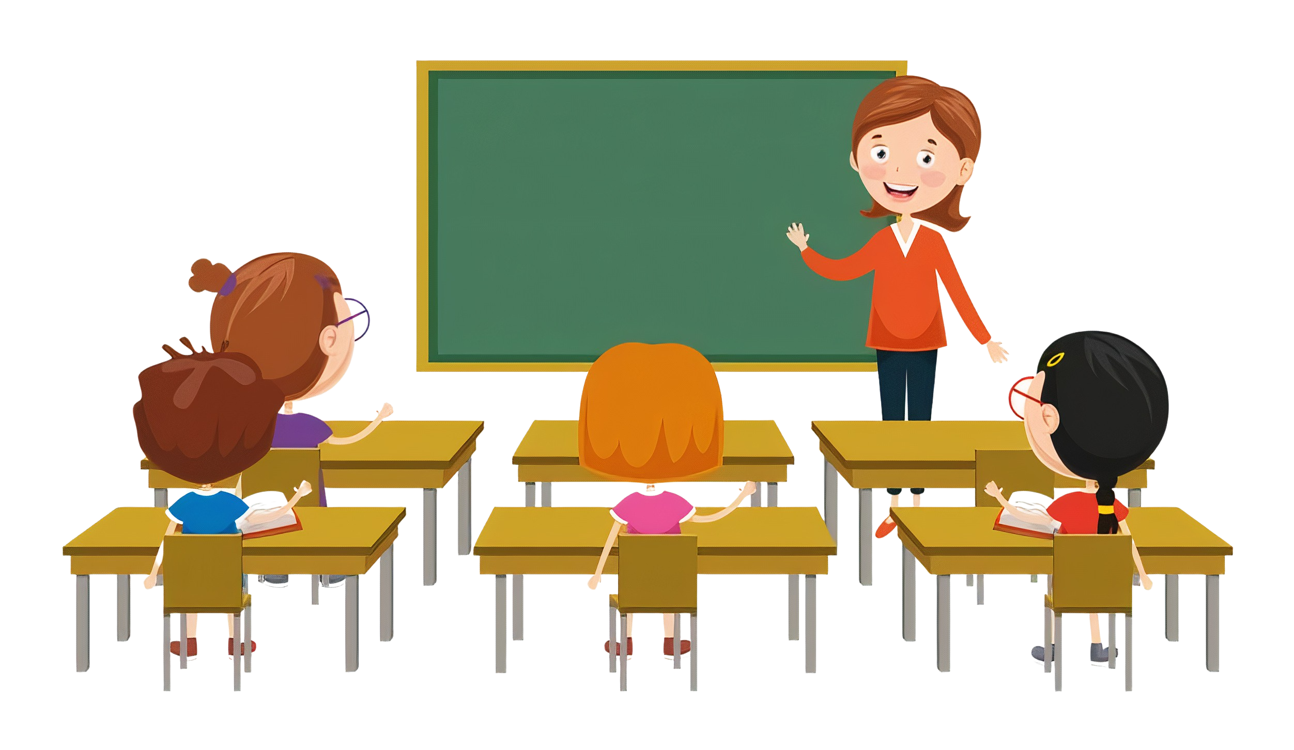

TRÌNH BÀY
NHẬN XÉT

Slide 11






3. Viết đoạn văn kể lại diễn biến của một hoạt động ngoài trời dựa vào những điều em đã nói ở ý b bài tập 2.

Slide 12
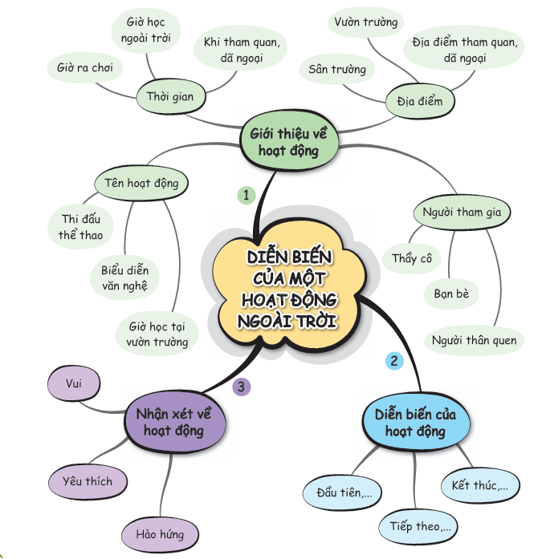

Slide 13


Vào giờ ra chơi, em đã cùng các bạn trong nhóm xuống sân trường. Chúng em cùng nhau chơi đá cầu. Bốn nhóm thi đấu với nhau. Em cùng nhóm với bạn Lan. Trận đấu diễn ra rất sôi nổi. Sau mười lăm phút thi đấu, Lan Anh đã giành chiến thắng. Giờ ra chơi hôm đó thật vui vẻ.

Slide 14
Cuối tuần trước, trường em đã tổ chức một buổi tham quan. Chúng em sẽ được đi thăm lăng Bác, hồ Hoàn Kiếm và công viên nước Hồ Tây. Em cùng với các bạn trong lớp đã có những hoạt động rất bổ ích. Các trò chơi vận động như ném bóng nước, nhảy bao bố… giúp chúng em cảm thấy thích thú. Em đã có một chuyến tham quan rất vui vẻ.

Slide 15
Chiều nay, em rất vui khi được tham gia hoạt động thể thao của trường, đó là cuộc thi chạy điền kinh của khối 2. Em và sáu bạn đại diện của các lớp khác đứng dàn ngang trước vạch xuất phát. Khi tiếng còi của trọng tài vang lên, chúng em cùng lao nhanh về phía trước. Em rất vui và cảm thấy khỏe khoắn sau khi tham gia hoạt động này.

Slide 16


Slide 17
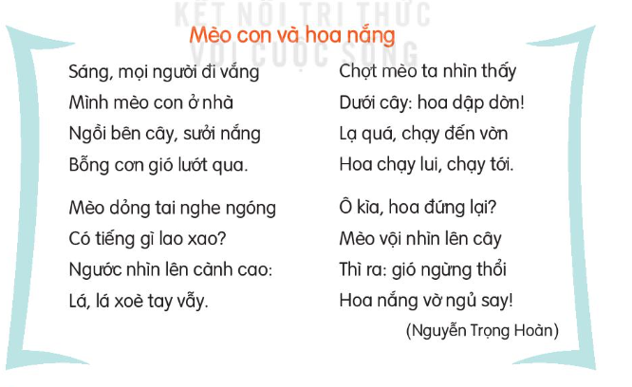
Về nhà đọc bài mở rộng “Mèo con và hoa nắng” trong SGK.

Slide 18

……………….

Slide 19



